Slide 1

108年12月資訊中心
全體幹部會議
主辦單位：投資資訊部
108/12/18
機密等級：密

Slide 2
整體幹部會議議程
一、資訊中心暨部門指標檢視
BSC指標檢視(2:00~2:20)
二、跨部門議題
金檢檢查意見－辦理改善情形(2:20~2:40)
、
三、課務報告
AML系統風險評級結案報告(2:40 ~3:10)
四、資訊分享
IFRS17影響摘要(3:10 ~4:30)
新光童桌團圓，年菜食物箱專案(4:30 ~5:00)

Slide 3
108年11月份 BSC關鍵績效指標檢視
林國彬 副資訊長
108年12月
機密等級：機密

Slide 4
資訊重大專案-專案如期啟動率&計畫如期完成率
關鍵績效指標 |  | 107年 1-11月 | 108年1-11月 |  |  |  | 108年度 責任額
 |  |  | 實際值 (1) | 責任額 (2) | 達成率 (1)/(2) | 綜合 達成率
資 訊 重 大 專 案 | 專案如期啟動率 | 100.1% | 50.00% | 100% | 50.0% | 96.7% | 100%
 | (比重:10%)
 | 專案計劃如期完成率 |  | 66.67% | 100% | 66.7%
 | (比重:20%)
 | 專案里程碑完成率 |  | 111.94% | 100% | 111.9%
 | (比重:70%)
專案名稱 | 資訊 單位 | 負責人 | 專案如期啟動率 |  |  | 計畫如期完成率
 |  |  | 專案申請單 預計完成日 | 專案申請單 實際完成日 | 如期 啟動率 | 執行計畫 預計完成日 | 執行計畫 實際完成日 | 計畫如期 完成率
核心系統再造 | 壽資部 | 吳芳琴經理 | 已完成 | 已完成 | - | 已完成 | 已完成 | -
新契約流程管理BPM專案 | 壽資部 | 田佳儒經理 | 已完成 | 已完成 | - | 已完成 | 已完成 | -
理賠流程管理BPM專案 | 壽資部 | 田佳儒經理 | 2019/3 | 2019/3 | 100% | 2019/7 | 未完成 | 0%
業務員風險分析平台建置專案 | 數資部 | 林倖如 | 2019/5 | 2019/5 | 100% | 2019/8 | 2019/07 | 100%
身分辨識 | 數資部 | 謝麗美經理 | 2019/6 | 2019/7 | 0% | 2019/10 | 決議暫緩 | -
智能語音及對話商務服務ChatBot | 數資部 | 彭鉅元 | 2019/6 | 2019/7 | 0% | 2019/10 | 2019/10 | 100%
業務員二代輔銷工具 (客戶經營儀表版) | 數資部 | 錡玟亨經理 | 已完成 | 已完成 | - | 已完成 | 已完成 | -
新總帳系統 | 投訊部 | 柯文齡經理 | 2019/12 |  |  | - | - | -

Slide 5
資訊重大專案-專案里程碑完成率
 | 里程碑項目 | 預計開始 | 預計結束 | 實際結束 | 里程碑 達成率 | 比重 | 總達成率 | 調整後 達成率
核心系統再造 | LIS7壽險平台建置及客製化階段 | 2017/7/1 | 2018/1/31 | 2018/2/23 | 104.75% | 20% | 78.36% | 78.36%÷ 70% =111.94%
 | 頁面轉換先導階段 | 2017/11/1 | 2018/11/30 | 2018/10/19
 | 頁面轉換第二階段-1 | 2018/10/1 | 2019/2/28 | 2019/1/18
 | 頁面轉換第二階段-2 | 2019/1/2 | 2019/5/31 | 2019/4/22
 | 頁面轉換第二階段-3 | 2019/4/1 | 2019/8/31 | 2019/8/14
 | 頁面轉換第二階段-4 | 2019/7/1 | 2019/11/30 | 2019/10/21
 | 頁面轉換第二階段-5 | 2019/10/1 | 2020/2/28
 | 頁面轉換第二階段-6 | 2020/1/2 | 2020/5/31
 | 頁面轉換第二階段-7 | 2020/4/1 | 2020/7/31
新契約流程管理系統(BPM)專案 | 專案規劃 | 2017/7/31 | 2017/11/30 | 2017/11/30 | 85.56% | 15%
 | 專案啟動會議 | 2017/10/24 | 2017/11/2 | 2017/11/2
 | 需求訪談 | 2017/11/6 | 2018/2/23 | 2018/3/31
 | 系統開發 | 2018/3/31 | 2018/7/2 | 2018/7/2
 | 系統整合測試 | 2018/7/4 | 2018/12/31 | 2018/12/28
 | 使用者驗收測試 | 2018/9/3 | 2019/6/11 | 2019/6/20
 | 系統上線結案 | 2019/5/11 | 2019/7/30
理賠流程管理BPM專案 | 溝通後，不納入計算 |  |  |  |  | 0%
業務員風險分析平台建置專案 | 專案啟動 | 2019/8/1 | 2019/8/31 | 2019/8/15 | 140.00% | 15%
 | 業務員風險分析完成 | 2019/9/1 | 2019/10/31 | 2019/10/5
身分辨識 | 溝通後，不納入計算 |  |  |  |  | 0%
智能語音及對話商務服務ChatBot | 視覺設計原則 | 2019/10/8 | 2019/11/29 | 2019/11/19 | 123.81% | 15%
 | 第一階段上線 | 2019/10/21 | 2020/3/27
 | 第二階段上線 | 2020/1/15 | 2020/5/30
 | 第三階段上線 | 2020/4/1 | 2020/9/30
業務員二代輔銷工具(客戶經營儀表版) | 使用者體驗完成 | 2018/7/16 | 2018/9/4 | 2018/9/3 | 100.00% | 5%
 | 產品I 完成 | 2018/9/5 | 2019/2/1 | 2019/1/25
 | 產品II 完成 | 2019/1/2 | 2019/3/29 | 2019/3/29
IFRS 17_總帳系統 | 溝通後，不納入計算 |  |  |  |  | 0%

Slide 6
林國彬 副資訊長
關鍵績效指標檢視表
關鍵績效指標 |  | 107年 1-11月 | 108年1-11月 |  |  |  | 108年度 責任額
 |  |  | 實際值 (1) | 責任額 (2) | 達成率 (1)/(2) | 綜合 達成率
數 位 金 融 指 標 | 客戶數據平台運用 |  | 117.61% | 100% | 117.6% | 139.0% | 100%
 | (比重:35%)
 | 網路會員數 |  | 499,250 | 391,300 | 127.6% |  | 40萬
 | (比重:15%)
 | 數位服務交易量成長 |  | 240.17% | 100% | 240.2% |  | 100%
 | (比重:15%)
 | 顧客淨推薦值NPS |  | 61.00% | 50% | 122.0% |  | 100%
 | (比重:35%)

Slide 7
資安專案-里程碑完成率
關鍵績效指標 | 107年 1-11月 | 108年1-11月 |  |  |  | 108年度 責任額
 |  | 實際值 (1) | 責任額 (2) | 達成率 (1)/(2) | 綜合 達成率
資安防護專案里程碑完成率 | - | 122.69% | 100% | 122.7% |  | 100%
(比重:100%)
 | 里程碑 | 預計開始 | 預計結束 | 實際結束 | 階段 達成率 | 累計 達成率 | 比重 | 占比 | 總 達成率
軌跡分析平台 | 專案成案申請 | 2018/9/1 | 2018/9/28 | 2018/9/27 | 104% | 101.79% | 50% | 50.89% | 122.69%
 | 專案執行計畫 | 2018/10/1 | 2018/11/30 | 2018/11/15 | 120%
 | Logger升級作業 | 2019/1/8 | 2019/4/30 | 2019/4/26 | 102%
 | ESM建置 | 2019/4/1 | 2019/5/31 | 2019/5/31 | 100%
 | 資安事件管理平台建置 | 2019/5/1 | 2019/9/30 | 2019/9/24 | 102%
 | 報表及告警規則建置 | 2019/5/1 | 2019/10/31 | 2019/11/1 | 100%
 | 系統上線 | 2019/11/1 | 2019/11/30 | 2019/11/22 | 102%
 | 專案驗收結案 | 2019/12/2 | 2020/1/31
新世代防火牆建置案 | 專案規劃 | 2019/9/20 | 2019/11/15 | 2019/10/29 | 144% | 143.59% | 50% | 71.79%
 | 系統建置規劃 | 2019/11/1 | 2019/12/31 | 2019/12/10
 | 系統上線 | 2020/1/15 | 2020/3/31

Slide 8
創新提案-里程碑完成率
關鍵績效指標 | 107年 1-11月 | 108年1-11月 |  |  |  | 108年度 責任額
 |  | 實際值 (1) | 責任額 (2) | 達成率 (1)/(2) | 綜合 達成率
創新提案里程碑完成率 | - | 132.23% | 100% | 132.2% |  | 100%
(比重:100%)
 | 里程碑 | 預計開始 | 預計結束 | 實際結束 | 階段 達成率 | 累計 達成率 | 比重 | 占比 | 總 達成率
AI簽名影像辨識模型 | 需求範圍確認完成 | 2019/5/16 | 2019/10/30 | 2019/9/30 | 122% | 131.13% | 50% | 65.56% | 132.23%
 | 模型建置完成 (簽章擷取) | 2019/9/1 | 2019/11/30 | 2019/10/14 | 131%
 | 模型建置完成 (簽章比對) | 2019/10/1 | 2019/12/31
Blockchain理賠醫療資訊傳輸平台 | 完成系統流程整合測試及作業流程驗證 | 2019/4/1 | 2019/5/31 | 2019/5/31 | 100% | 133.33% | 50% | 66.67%
 | 完成對帳機制建立及服務流程驗證 | 2019/6/1 | 2019/7/15 | 2019/7/12 | 103%
 | 完成系統上架 | 2019/7/15 | 2019/8/15 | 2019/7/12 | 133%

Slide 9
資訊中心系統服務可用性
關鍵績效指標 | 107年 1-11月 | 108年1-11月 |  |  |  | 108年度 責任額
 |  | 實際值 (1) | 責任額 (2) | 達成率 (1)/(2) | 綜合 達成率
資訊中心服務可用性 (各系統非預期中斷時間) | - | 26.75(時) | ≦82(時)^{註} | 120.0% |  | ≦82(時)
資訊中心服務可用性 (各系統非預期中斷時間) | 04月 | 1~11月
 | 累計中斷時間(分) | 非預期中斷(分) | 達成率(%)
核心系統服務 | 205 | 420 | 120%
e服務 | 587 | 420 | 80%
網路投保 | 606 | 420 | 80%
商機系統 | 0 | 420 | 130%
洗錢防制AML | 0 | 420 | 130%
投資交易及帳務資訊系統 | 0 | 420 | 130%
0800客服系統 | 107 | 1200 | 120%
影像系統 | 100 | 1200 | 120%
各系統非預期中斷時間(時) | 26.75
目標值 | 82
SLA達成率 | 120.0%
註：採全年累計時數，不拆分月責任額。
本期新增：
機房因冷卻水管破損，且冰水機僅有變頻壓縮機運作，無法正常發揮原本散熱功能，機房內溫度上昇。溫度提高致機房資訊設備散熱不良致主機板等精密電子零件過熱故障而無法正常運作。
影像系統IBM主機上安裝之磁碟驅動程式於分頁檔讀寫時發生記憶體溢位問題，導致主機當機重開。

Slide 10
系統整合指標-里程碑完成率
關鍵績效指標 | 107年 1-11月 | 108年1-11月 |  |  |  | 108年度 責任額
 |  | 實際值 (1) | 責任額 (2) | 達成率 (1)/(2) | 綜合 達成率
App整合計畫工作完成率 | - | 100.00% | 100% | 100.0% |  | 100%
(比重:100%)
里程碑 | 預計完成 | 實際完成 | 階段 達成率 | 比重 | 總 達成率
完成業務員APP現況分析 | 2019/6 | 2019/6 | 100% | 10% | 100.0%
完成業務員App整合發展藍圖產出 | 2019/8 | 2019/8 | 100% | 40%
完成業務員App整合發展藍圖共識會議 | 2019/9 | 2019/9 | 100% | 30%
完成展開近程計劃 | 2019/10 | 2019/10 | 100% | 10%
啟動執行近程計劃 | 2019/11 | 2019/11 | 100% | 10%

Slide 11
林國彬 副資訊長
關鍵績效指標檢視表
關鍵績效指標 |  | 107年 1-11月 | 108年1-11月 |  |  |  | 108年度 責任額
 |  |  | 實際值 (1) | 責任額 (2) | 達成率 (1)/(2) | 綜合 達成率
人才管理 | 15日薪用人成本 | - | 20,791萬 | 21,274萬 | 102.3% | 104.5% | 23,391萬
 | (比重:35%)
 | 15日薪目標用人數
 |  |  | 249人 | 269人 | 108.0% |  | 269人
 | (比重:10%)
 | 107年績優(績效A、A+)人員留任率 |  | 98.90% | 95% | 104.1% |  | 95%
 | (比重:10%)
 | 特別休假休畢比率 |  | 4分 | 3分 | 130.0% |  | 3分
 | (比重:15%)
 | 差勤管理指標 |  | 3分 | 3分 | 100.0% |  | 3分
 | (比重:15%)
 | 外部引進人才比率 |  | 95.00% | 100% | 95.0% |  | 100%
 | (比重:15%)
註1
註2
註1：15日薪用人成本 達成率=目標用人成本/實際用人成本=責任額 (2)/實際值(1)
註2：15日薪目標用人數 達成率=目標用人數/實際用人數=責任額 (2)/實際值(1)

Slide 12
林國彬 副資訊長
關鍵績效指標檢視表
關鍵績效指標 |  | 107年 1-11月 | 108年1-11月 |  |  |  | 108年度 責任額
 |  |  | 實際值 (1) | 責任額 (2) | 達成率 (1)/(2) | 綜合 達成率
內部控制、法令遵循暨公司治理指標 | 內部控制 | 110.00% | 4分 | 4分 | 100.00% | 110.00% | 4分
 | 法令遵循 |  | 5分 | 4分 | 125.00% |  | 4分
 | 公司治理指標 |  | 4分 | 4分 | 100.00% |  | 4分

Slide 13
報告完畢，謝謝指教

Slide 14
金檢檢查意見－辦理改善情形
108 年 12 月
機密等級：密

Slide 15

大綱
106年金檢局檢查意見－源碼掃描作業
107年金檢局檢查意見－資訊規劃部
107年金檢局檢查意見－數位資訊部
107年金檢局檢查意見－壽險資訊部
107年金檢局檢查意見－資訊系統部

Slide 16
107年金檢局檢查意見改善情形－數位資訊部
檢查意見 | 預訂 完成日期 | 預定完成內容
四(一)辦理應用系統開發、測試、編譯及換版上線作業，有下列事項欠妥：正式作業且涉及客戶資料處理之應用系統或資料庫主機，有由系統開發人員自行管理者(即未納管)，如：會員專區(含團體保險服務)、電子化轉帳授權等應用系統主機，及0800客服、新契約登打、影像、新光金保代等應用系統主機及資料庫主機，未符合分工牽制原則。 | 108.12.31 | ●會員專區(含團體保險服務)、電子化轉帳授權等應用系統主機-108/07/31前完成，已如期已完成。 ●電子化轉帳授權系統-108/10/31前完成 【目前進度-1218更新】於11/06再次送審，目前審查中。 ●0800客服系統-108/12/31前完成 【目前進度-1218更新】已於10/08交付納管文件給資系部審查，於10/21收到網管課提供之審查意見，已於當日發信要求翱騰依意見內容修正，預計12/25完成更新；截至目前主機管理課、資料庫管理課尚未回覆審查意見。 ●新契約登打系統-變更為108/11/15前完成(原為108/09/30) 【目前進度-1218更新】納管文件已於11/20前通過資系部審查作業，於11/21納管試行討論會議中確認因系統資料庫與新影像系統共用，故待新影像系統納管文件審查通過後，一起試行納管。 ●影像系統-108/12/31前完成 【目前進度-1218更新】上版程序書，已通過審查；系統維運計畫書已於12/12再次送審，目前審查中。 ●新光金保代系統—108/12/30前完成 【目前進度-1218更新】納管文件於11/20送審；目前審查中。
確認無法如計畫全數完成
Notes:
納管文件(系統維運計畫書/上版程序書
四(一)辦理應用系統開發、測試、編譯及換版上線作業，有下列事項欠妥： 1.正式作業且涉及客戶資料處理之應用系統或資料庫主機，有由系統開發人員自行管理者(即未納管)，如：會員專區(含團體保險服務) 、電子化轉帳授權等應用系統主機，及0800客服、新契約登打、影像、新光金保代等應用系統主機及資料庫主機，未符合分工牽制原則。 3.會員專區(含團體保險服務)系統之原始碼版本控管及上線作業，係由負責系統開發之數位資訊部電子商務資訊課執行，有失牽制，且查相關換版作業係使用可對外連線網路網路之個人電腦，以該等英用系統主機管理者帳號(會員專區系統使用ska28294、skct3040，團體保險服務系統使用skcm0278、skaf8623)直接遠端連線至正式主機方式辦理，不利資訊安全。 4.應用程式與資料庫連線之密碼皆以明碼儲存於web.config檔內，且帳號密碼皆由應用系統開發同仁自行保管，不利資訊安全，如：網路投保系統共24組帳號(如：MultiFunction、OutSiteAdmin、
WebLoginData等)之密碼、團體保險共18組帳號(如：GroupIns、WebLoginData、SKLwebdb)之密碼。
●電子化轉帳授權系統-108/10/31前完成納管，系統維運計畫書初版預計已於9月底產出，並於10/7完成第一次審查作業，請參考「附件四(一)1-6。 ●0800客服系統-108/12/31前完成【目前進度已於9/27完成審查作業，請參考「附件四(一)1-7」】。 ●新契約登打系統-108/11/15前完成 【目前進度】進行中；依據資系部的文件審查結果，因須配合修改為自動上版機制，原定108/09/30前完成，變更為108/11/15前完成。 ●影像系統-108/12/31前完成 【目前進度】進行中；依據資系部的文件審查結果，因須配合修改為自動上版機制，故須先調整系統上版機制後，再修改納管文件送審。 ●新光金保代系統－108/12/30前完成 【目前進度】進行中；該系統已於金控月會中呈報，目前討論維護合約內容中。

Slide 17
107年金檢局檢查意見改善情形－數位資訊部
檢查意見 | 預訂 完成日期 | 108.10.31預定完成內容
四(一)辦理應用系統開發、測試、編譯及換版上線作業，有下列事項欠妥： 2.部分非核心系統應用程式，如網路投保、官網、商機系統等，雖已由資訊系統部安全管理課人員負責換版至正式主機，惟查有下列事項欠妥： (1)利用TFS系統進行核心系統以外系統之版本控管，程式人員依需求單修改完成後填寫上版申請單申請上版，經其主管覆核及資訊規劃課人員進行品保審查後，送安全管理課辦理上線作業，惟程式人員仍可持續變更原已審查完成之程式，致安全管理課人員進行換版時，依上版標籤所複製存放TFS之程式有未經主管核可之虞，不利確認上線程式之正確性。 (2)上線前相關使用者測試環境係由程式人員自行提供，源碼檢測作業亦由程式人員於開發環境執行，尚未建立於經管控相對應原始程式之作業環境中辦理相關測試及檢測之機制。 (3)相關換版作業係以複致整包系統應用程式至正式作業主機方式辦理，其中包含程式人員已編譯完成之目的程式，未能確保原始程式與目的程式間一致性，亦未產製比對表供核對，未能防範有無不當或非法之程式指令。 | 108.12.31 於11/20前 全數完成 | ●會員專區-已完成 ●網路投保系統-已完成 ●新壽官網-已完成 ●商機系統-已完成
Notes:
四(一)辦理應用系統開發、測試、編譯及換版上線作業，有下列事項欠妥： 1.正式作業且涉及客戶資料處理之應用系統或資料庫主機，有由系統開發人員自行管理者(即未納管)，如：會員專區(含團體保險服務) 、電子化轉帳授權等應用系統主機，及0800客服、新契約登打、影像、新光金保代等應用系統主機及資料庫主機，未符合分工牽制原則。 3.會員專區(含團體保險服務)系統之原始碼版本控管及上線作業，係由負責系統開發之數位資訊部電子商務資訊課執行，有失牽制，且查相關換版作業係使用可對外連線網路網路之個人電腦，以該等英用系統主機管理者帳號(會員專區系統使用ska28294、skct3040，團體保險服務系統使用skcm0278、skaf8623)直接遠端連線至正式主機方式辦理，不利資訊安全。 4.應用程式與資料庫連線之密碼皆以明碼儲存於web.config檔內，且帳號密碼皆由應用系統開發同仁自行保管，不利資訊安全，如：網路投保系統共24組帳號(如：MultiFunction、OutSiteAdmin、WebLoginData等)之密碼、團體保險共18組帳號(如：GroupIns、WebLoginData、SKLwebdb)之密碼。

Slide 18
107年金檢局檢查意見改善情形－數位資訊部
檢查意見 | 預訂 完成日期 | 108.11.30預定完成內容
四(一)辦理應用系統開發、測試、編譯及換版上線作業，有下列事項欠妥： 4.應用程式與資料庫連線之密碼皆以明碼儲存於web.config檔內，且帳號密碼皆由應用系統開發同仁自行保管，不利資訊安全，如：網路投保系統共24組帳號(如：MultiFunction、OutSiteAdmin、WebLoginData等)之密碼、團體保險共18組帳號(如：GroupIns、WebLoginData、SKLwebdb)之密碼。 | 108.12.31 | ●web.config檔加密：數資部系統大多完成加密，僅有客服系統、語音辨識、新光通、行政表單系統及公文系統尚未完成 【目前進度-1218更新】 CTI系統：未加密，廠商回覆需升級，得另收費用。 新光通：未加密，新光通為JAVA使用ini，需收費待報價； 語音辨識系統：未加密，需收費待報價 公文系統：已於11/29完成 行政表單系統：已於11/29完成 智能客服：現行系統已加密 錄音系統：現行系統已加密 電銷系統：現行系統已加密 ●帳號密碼皆由應用系統開發同仁自行保管 【目前進度-1218更新】數資部擬由各系統權責課經理管理資料庫帳密：公告系統服務下架➔填寫「資料帳號權限申請單」申請變更資料庫密碼➔即到資料庫管理課同仁辦公桌旁，自行設定資料庫密碼並自行記錄➔在TFS正式區修改密碼➔進行上版➔公告系統服務上架。
Notes:
客服系統
語音應用系統
行政表單
公文系統

Slide 19
大綱
106年金檢局檢查意見－源碼掃描作業
107年金檢局檢查意見－資訊規劃部
107年金檢局檢查意見－數位資訊部
107年金檢局檢查意見－壽險資訊部
107年金檢局檢查意見－資訊系統部

Slide 20
107年金檢局檢查意見改善情形－壽險資訊部
檢查意見 | 預訂 完成日期 | 108.12.31預定完成內容
十一（三）對外部傳送含有個人資料之檔案，有未加密之情形，與所訂「資料文件管制處理準則」第六條三「得以直接或間接方式識別之個人資料，列為機密(含)等級以上」及「資訊系統安全管理規範」第五條一(一)3(1)「傳遞機密級(含)以上資訊至外部單位，應透過加密機制進行傳輸」之規定不符，如：與新光銀行傳送「LN_新壽傳銀行每日更帳資料、BL_新光銀行ATM保費資料檔、金控整合行銷檔案_新光人壽傳送新光銀行」等，經由外部防火牆10.200.48.0網段傳送資料，惟檔案未加密。 | 108-12-31 | 依查核意見公司已於108/5/27完成對外傳輸檔案加密狀態之全面檢視及盤點（詳附件:EFB傳輸檔案盤點清單），根據盤點結果歸納為３部份，並說明改善方式如下： 公司與金控子公司新光銀間檔案傳輸除既有使用專線方式外，為加強落實內控及稽核辦法，就查核事實3項已於108/09/30前完成 (增加SFTP、AES256加密傳輸)。 2. 壽險公會傳輸部份，依據壽險公會於6月初回覆意見：檔案傳輸加密一事必須適用全部會員公司，因此本公司後續配合公會時程進行調整。 3. 除上述檔案外，因含個資的對外傳輸檔案加密修改，須外部單位系統同步配合加解密處理，已陸續聯繫外部單位進行討論並研擬雙方配合時程，此部份預計108/12/31日前完成。 =>對外傳輸單位共26家，已完成23家，其餘3家將於108/12/31前完成加密。

Slide 21
107年金檢局檢查意見改善情形－壽險資訊部
檢查意見 | 預訂 完成日期 | 109.09.30預定完成內容
二.(九)經查部份重要應用系統與資料庫主機之作業系統版本，業經廠商公告停止支援務(End of Service；EOS)，惟未完成系統升級或汰換等因應措施，如核心系統(sklpap01~04、sklpatm)等24部主機，其作業系統版于為AIX5.3版本，IBM已公告自101.4.30停止支援服務； 另查有影像系統(ipfilenetap、ipfilenetap01~02)等12部主機，其作業系統版本為Windows Server 2003版本，微軟已公告自107.7.14停止支援服務，不利系統安全 | 109-9-30 | 核心系統AP伺服器原預計於核心系統頁面轉換專案完成後，即2020年7月份進行汰換。在此期間，為確保過渡期間系統安全，核心系統AP伺服器均更新至符合該AIX5.3版本的安全性要求，以儘量減緩資安風險發生之可能性。 影像系統部份：影像系統等12台主機作業系統版本為Windows Server 2003，本年度已編列預算進行影像系統主機作業系統升級, 預計108年第三季執行完成。目前已完成採購流程。 原規劃108年12月影像二期專案執行完成後，便將Windows Server 2003伺服器汰換。故原訂「保單行政影像掃描系統」(總務部文書檔案課之掃描作業)將於「影像二期專案」升級完成後汰除，因此未將其列入升級專案。現因策略方向調整，需續用「保單行政影像掃描系統」，並將其由Windows Server 2003升級。經範圍調整後，除原「影像集中作業掃瞄系統軟硬體升級」，需再加上前揭「保單行政影像掃描系統」的升級，重新評估後，預計109/6/30前完成。

Slide 22
大綱
106年金檢局檢查意見－源碼掃描作業
107年金檢局檢查意見－資訊規劃部
107年金檢局檢查意見－數位資訊部
107年金檢局檢查意見－壽險資訊部
107年金檢局檢查意見－資訊系統部

Slide 23
107年金檢局檢查意見改善情形－資訊系統部
檢查意見 | 預訂 完成日期 | 進度狀態
二、電子商務作業環境安全管理 (二)建置有權限管理系統（以下簡稱CyberArk系統）以管理各主機伺服器特權帳號之使用及監控登入操作行為，經查CyberArk系統維護作業，有下列事項欠妥善 | 108-11-30 | 1.擬將CyberArk系統之最高權限帳號administrator也納入特權系統進行管理-簽呈：108-07-30、：108-11-30→ 已完成 2.擬將CyberArk系統之最高權限帳號，僅留作系統新增保險櫃及維護等必要性作業時使用。完成：108-06-30 3.擬於特權系統擴增案時，導入客制化功能。 108-11-30→ 已完成 4.擬於例行帳號清查作業進行時，一併檢視已納入CyberArk系統管理之主機伺服器上是否有待納管或未使用之特權帳號，以進行帳號刪除或申請納入特權系統等作業。帳號刪除尚未完成

Slide 24
107年金檢局檢查意見改善情形－資訊系統部
檢查意見 | 預訂 完成日期 | 進度狀態
二、電子商務作業環境安全管理 (三)主機伺服器之維護管理，有下列事項欠妥： | 108-12-31 | 1.擬引入IP管理工具，定時盤點伺服器網段內IP並與既有伺服器清單(約588台主機伺服器)比對，以確認內部網路內所有主機伺服器皆已納入目前手動更新之清單內。預定108-09-30→ 已完成 2.擬清查目前各伺服器主機上具管理權限的帳號及使用需求。預定103-10-31→ 已完成 3.「內部企業網升級系統」正式機已納管，除主機管理員與上版管制單位人員外，其他人員帳號皆已於107-12-21刪除完畢；完成日期：107-12-21→ 已完成 4.擬設置實體操作室或以VDI建置虛擬操作室。預定108-12-31→ 已完成 5. 擬清查現有程式帳號，確認程式運作是否有需要保留本機登入權限，完成將不需要本機登入之帳號之權限取消的作業。預定108-11-30 尚未完成

Slide 25
107年金檢局檢查意見改善情形－資訊系統部
檢查意見 | 預訂 完成日期 | 進度狀態
二、電子商務作業環境安全管理 (九)經查部分重要應用系統與資料庫主機之作業系統版本，業經廠商公告停止支援服務(End of Service； EOS)，惟未完成系統升級或汰換等因應措施，如：核心系統AP伺服器（sklpap01~04、sklpatm）等24部主機，其作業系統版本為AIX 5.3版本，IBM已公告自101.4.30停止支援服務；另查有影像系統（ipfilenetap、ipfilenetap01~02）等12部主機，其作業系統版本為Windows Server 2003版本，微軟已公告自104.7.14停止支援服務，不利系統安全。 | 109-09-30 | 1.經清查已停止支援服務的系統，有AIX及Windows 2003伺服器等系統，已完成清查造冊，如附件一-EOS清單.xlsx。 2.擬就Oracle Database 暨AIX的昇級，分三階段進行驗證及昇級作業。 第一階段，評估昇級可行性，確認目前環境可透過昇級的方式將資料轉移至新版本(AIX 7.2及Oracle Database 12C)。(目前預定5/25進行昇級可行性驗證作業) 第二階段，完成並驗證資料完整性，同時確認及夜批程式可執行完成。 第三階段，配合核心前端頁面轉換專案進度進行昇級。 3.已於2/1起，已就Oracle EAP暨AIX 5.3的昇級，分三階段進行驗證及昇級作業。 第一階段，確認Oracle EAP可轉移到AIX 7.2環境下運作。3/30已就確認可轉移至AIX7.2運作，如附件二-OracleEAP昇級驗證結果.docx。至此第一階段完成。 第二階段，完成並驗證昇級程序，執行功能測試驗證線上作業、夜批皆可正常執行。 第三階段，配合核心前端頁面轉換專案進度進行昇級

Slide 26
報告完畢，謝謝指教

Slide 27

主 題：AML系統風險評級結案報告
日 期：2019/12/18
27
Notes:
27

Slide 28
專案目標
專案目標
產出兩次新風險評級試算結果。
如期完成新風險評級上線作業。
需求目標
以客戶(要保人、借款人)為歸戶評級對象，其它關係人的風險回歸至客戶。
針對客戶、地域、產品、通路四面項，強化相關風險因子
再區分自然人及法人適用項目，訂定共40項風險因子。
風險因子採加分方式計分，碰中得分項目才加計分數。
依風險因子總得分計算出交易風險分數。
依客戶保單交易風險，計算客戶歸戶風險。

Slide 29
影響的系統範圍
核心系統(11個線別)
總窗口：林和逸
非核心系統(8個系統)
系統名稱 | 窗口
投資系統 | 林其宥
不動產系統 | 丁曉平
外匯系統 | 陳珮珊
國內資運系統 | 魏禎瑩
投商系統 | 陳瀅如
放款系統 | 李珮琪
光訊系統 | 陳惠雯
人資系統 | 黃雪玲
線別 | 窗口
新契約 | 張嘉琪、林明正
給付 | 黃惠玲
續期 | 陳慧姿
理賠 | 李貞瑩
契變 | 許愛蘭
團險 | 徐偉淵
保貸 | 鄭芳琳
保會 | 林山琳
業佣 | 謝竹貞
再保 | 萬世卿
財會 | 陳欣怡
AML系統
成員：高慶德、魏禎瑩、
楊璟凭、吳彤

Slide 30
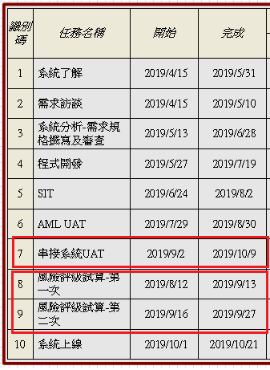
執行時程
問題一：其它串接系統的進度無法於9月開始進行UAT測試。
問題二：風險評級試算規劃的作業時間過短，無法於時程內完成二次試算。

Slide 31
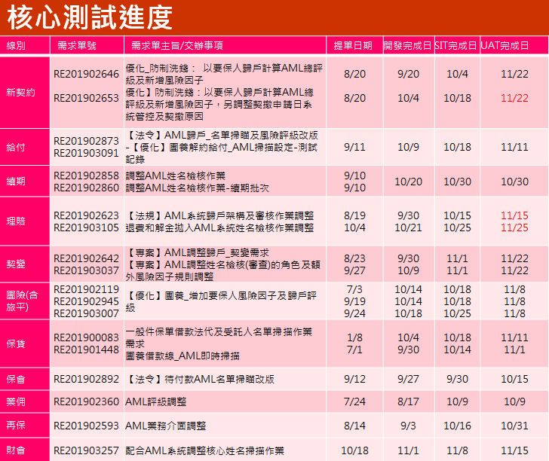
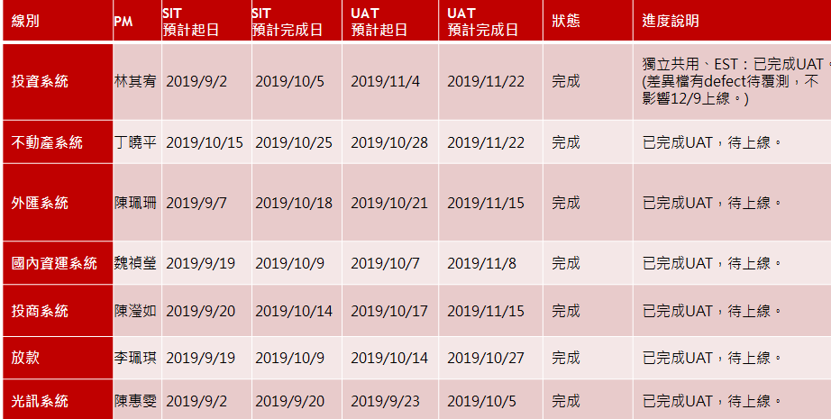
執行時程
問題一：其它串接系統的進度無法於9月開始進行UAT測試。
於9月初召開高階監理會議，制定專案後續調整方向及進度監控方式
由各線、各系統自行訂出SIT及UAT的時間，防洗課協助向行政單位說明，時程以公文會簽各部部長定案。
每週例會追踪各線、各系統進度
和逸負責追踪核心系統進度
琡媄負責追踪非核心系統進度
騏彰負責督促使用者測試進度

Slide 32
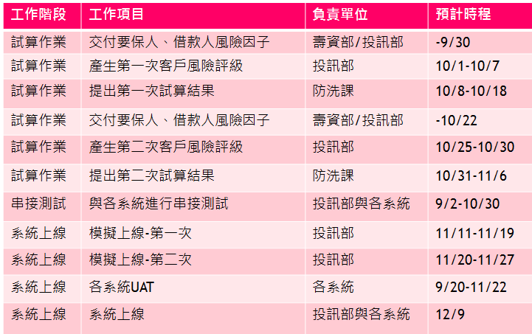
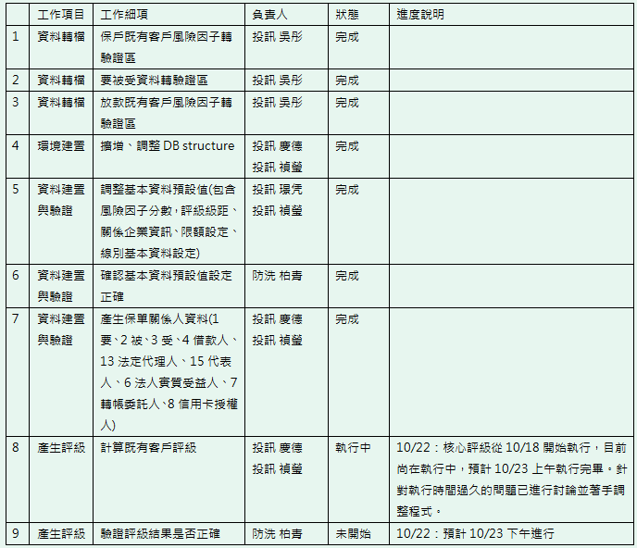
執行時程
問題二：風險評級試算規劃的作業時間過短，無法於時程內完成二次試算。
依現狀規劃新的工作時程，並調整專案監控頻率，成員一卡關能馬上處理
重新規劃試算作業所需時程，將工作項目盡可能切分至最細
每天30分鐘進度檢視，與專案成員聚焦今日工作重點及排除成員問題
與各部門窗口保持良好互動，溝通順暢
防洗課騏彰經理、壽資部和逸經理、資系部俊淇經理皆給予專案最大的幫助，使專案在遇到問題時，能很快達成解決方案的共識並落實處理。

Slide 33
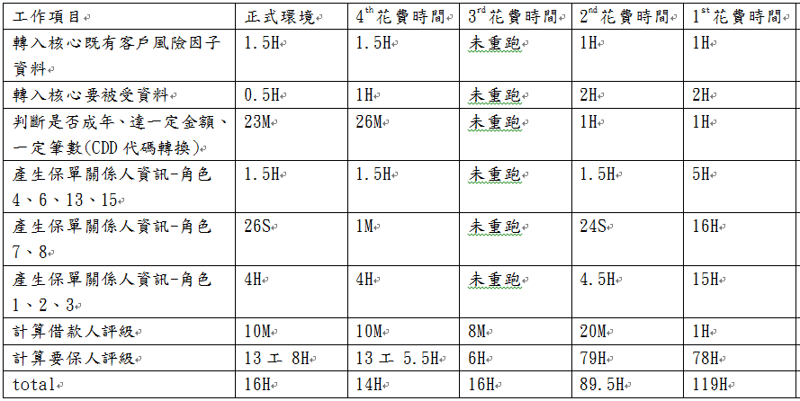
遭遇的問題
試算效能不佳
第一、二次的評級試算花費太多時間，故在第三次試算時，資料庫管理課(俊淇、淑華、政、智騰)一同協助進行語法調校，整體執行效能有大幅度提升。

Slide 34
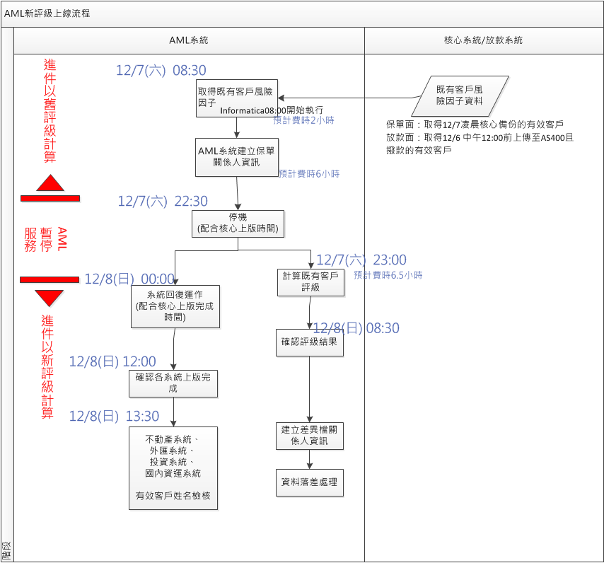
上線流程

Slide 35
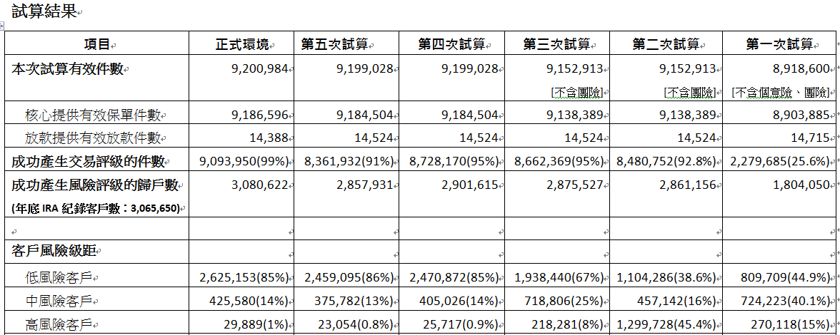
新風險評級 歷次試算結果
調整風險因子分數
調整風險級距分數

Slide 36
待處理問題
既有客戶身份別資料錯誤，導致評級計算結果錯誤(約6800筆)
另安排時間重轉資料，重新進行評級計算
理賠件因無要保人資訊而未能成功產生評級
短期作法：行政人員另外補鍵要保人資料拋入AML系統
改善方式：針對近二年到期的無效保單，於AML系統中進行資料轉檔。
批次案件執行過久，產生Table Lock問題，且評級無法順利產出
資料庫管理課與慶德一同查找Table Lock的原因，已解決批次執行過久的問題，目前處理評級無法產出的問題。未排除狀況前，批次案件皆會透過人工執行方式產出評級。
核心部份即時檢核案件會發生等不到評級回應的問題
問題確認中。

Slide 37
END

Slide 38
報告完畢，謝謝指教

Slide 39
IFRS17影響摘要
精算企劃課 – 施再聰
108.12
機密等級：機密

Slide 40

AGENDA
Topic 1. 壽險業的大魔王!?
Topic 2. IFRS17與現行之差異
Topic 3. 主管機關要求時程
Topic 4. 系統面的調整

Slide 41
Topic 1.
壽險業的大魔王!?
01 對壽險業的重大影響
02 金管會的政策協助
Notes:
在第一階段中

Slide 42


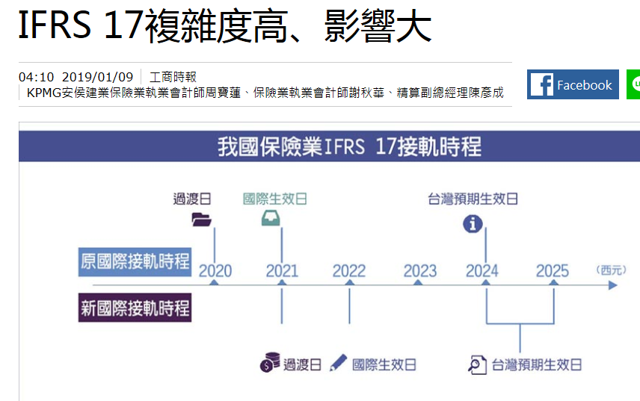
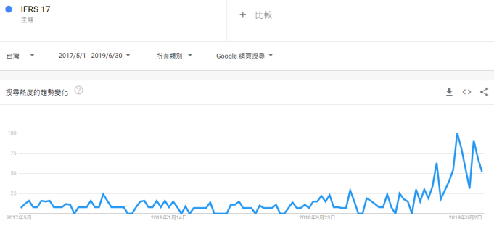

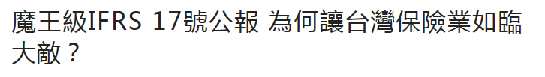
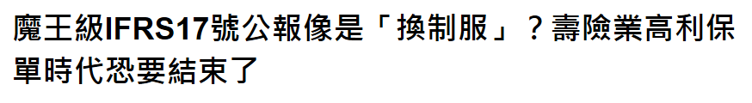
IFRS17 大魔王來了?!?
2017年公佈IFRS17及實施時程….
國際轉換日
2021/1/1
國際IFRS17
準則接軌日
2022/1/1
台灣轉換日
2024/1/1
台灣IFRS17
準則接軌日
2025/1/1
國際預計修訂時程
台灣預計修訂時程

Slide 43
前言
什麼是IFRS17
IFRS17 為IASB-國際會計準則理事會所頒布的針對"保險負債的會計合約準則" (目前公司用的保險負債會計準則為 IFRS4)
發展原由
2017/5/18 頒布初版本IFRS17準則，主要目標如下 設定全球標準化的保險會計準則 確保財報使用者能夠更加合理的比較公司 了解其過去經營情況及目前的財務狀況 現有的會計制度無法提供財報使用者所需之資訊 缺乏可靠及具比較性資訊及缺乏透明的利潤績效 要給每個國家一個固定的做法

Slide 44
01. IFRS 17對壽險業的重大影響
1. 以現時利率衡量
台灣壽險業因早年高利率保單的因素，導致利差損的狀況很嚴重 舉安佳(8%)來看，滿期之後我們收不到保費了，但仍須給付客戶生存金以及將來的死亡給付，所以在準備金上就必須要持續提列，而現行的準備金是用歷史成本(發單當時的利率)來計算的
IFRS17則是認為應以現時利率來評估，使得負債更符合實際狀況，而因此也較容易讓目前的負債擴大，造成責任準備金不足而面臨增資，且負債也會因此隨著現實利率而波動 【今天的50億保費收入不代表明天的50億收入】 EX: 穆迪報告中指出韓國為因應IFRS17，壽險業整體增資1.13兆台幣 (參考)
2. 虧損一次認列、獲利逐期攤銷
現行的會計制度，保險公司向保戶收到錢，就視為收入，並提存準備金
IFRS17則認為，保險公司必須檢視保險合約群組的賺賠，賠錢要立刻列入虧損，賺錢則在保險期間內，逐期隨服務之提供而認列

Slide 45
01. IFRS 17對壽險業的重大影響
3. 以組合方式揭露
現行財報以公司整體損益揭露，獲利與損失可相互抵消，使得虧損不易呈現
IFRS17改為分別揭露各組合的獲利情形，其中盈虧不得互抵，應分別揭露 也因此組合與群組的切分將會直接影響公司財報的損益 組合: 應依照共同管理、相似風險的方式區別 EX: 壽險、健康險應屬於不同組合
4. 認列方式不同，營收數字變少
現行損益表以現金收付為基礎，用整體收入及支出看損益，總收入減總支出可以得到淨利。
IFRS17後拆利源看損益，可直接看出保險本業經營的保險利潤 和 資金運用的財務利潤分別多少。

Slide 46
01. IFRS 17對壽險業的重大影響
5. 龐大的系統建置成本
現行決算作業僅須透過決算環境處理即可
IFRS17後，除了核心資料，尚需要資料中介層的資料整合、精算引擎的預期現金流、計算引擎的CSM滾動計算、會計資訊系統的財報揭露，且由於步驟繁複亦須透過自動化流程進行處理，目前全案預定預算如下 (單位: 千萬) 資料中介層 : $X,XXX 精算系統：$X,XXX 會計資訊系統：$X,XXX 第二階段顧問：$XX,XXX
6. 營運思維的改變
財報呈現方式不同了、保險收入的計算方式也不同了，而部室跟部室之間將更緊密的運作，透過資訊系統將各行政業務、精算方法、會計財報管報揭露 結合再一起， 甚至是關於經營面的風控、預算等都必須要納進來考量 也就是說，沒有人是局外人
最怕聽到 : "這個為什麼是我們要負責"

Slide 47
轉換日的淨值與CSM
轉換日IFRS17保險負債=Max{現行帳載準備金，IFRS17履約現金流}。
若現行帳載準備金超過履約現金流，將產生合約服務邊際(CSM)；反之，產生損失組成部分(LC)，若後續經驗率惡化，則要再次提足。
狀況1：盈利組合
狀況2：虧損組合
帳載準備 > 履約現金流
帳載準備超出履約現金流部分為合約服務邊際(CSM)，轉換日當時提列為保險負債，未來逐年釋出認列利益。
以商品組合「台幣健康險」為例，轉換日當下產生CSM 2,000億，未來將依保障單位攤銷CSM。假設攤銷50年，每年可認列40億利益。
帳載準備 < 履約現金流
帳載準備低於履約現金流部分為損失組成部分(LC)，轉換日當時將侵蝕淨值，須一次認列損失。
以商品組合「台幣壽險(不含利變壽)」為例，轉換日當下產生LC，須一次認列損失2000億。
現行帳載
準備金
2,500
CSM
2,000
(未來逐年攤銷)
侵蝕淨值
LC
2,000
(一次認列損失)
IFRS17
履約現金流
17,000
IFRS17
履約現金流
500
現行帳載
準備金
15,000
註1：IFRS17履約現金流=最佳估計負債(BEL)+風險調整(RA)
註2：數值為虛擬數值

Slide 48
01. IFRS 17對壽險業的重大影響
淨值波動不再以資產為導向，市場利率變動將同時影響負債價值
現行：市場利率變動時，
僅資產受利率影響，負債不動
IFRS 17：市場利率變動時，
資產與負債皆受利率影響，
但可能導致變動幅度不一致
資產
負債
資產
負債

Slide 49
01. IFRS 17對壽險業的重大影響
名家觀點
壽險業過往銷售許多高利率保單，經過多年調整，社會對壽險業存在高額利差損的陰影仍揮之不去。 - 過去的業績變成今日的業障
IFRS 17 對壽險業非負面衝擊
IFRS 17實施會讓【營運績效表達更透明】、【損益認列更合理與穩定】，同時【降低初年度保單取得成本對損益的扭曲】有助於拓展業務，以及【讓資產負債管理優異的公司被彰顯】等優點。
根據 IFRS 17規定，實施日前的保單如果選擇 fair value approach，所有保單都可以視為同一保單群組，讓高利保單與低利保單間損益可以互抵，也會降低利差損對淨值的負面影響。
保單的未來預期收益─合約服務邊際（CSM），在IFRS 17下雖然是保險負債的主要項目之一，但在IAIS所訂保險資本標準（Insurance Capital Standards）可以列入自有資本，這些都助於減緩利差損的影響。
引用資料：2019/7/24 IFRS 17對壽險衝擊有多嚴重？(政治大學風險管理與保險學系教授兼主任彭金隆)
Notes:
IAIS (定ICS的) – 國際保險監理官協會
CSM 可以計入自有資本→跟資本適足率有關

Slide 50
02. 金管會的政策協助
監理動態-調整商品結構
控管壽險業大量銷售儲蓄性保單問題
未來保險商品送審將參考IFRS 17要求，合約服務邊際(CSM)須大於零(意即不能賣虧損保單)；宣告利率不得低於區隔資產的投資報酬率；銷售後要求公司設立商品管理小組，每半年檢視宣告利率是否偏離區隔資產，且不排除將檢視頻率提高。
建立傳統型人壽保險門檻比例
依據8月22日公會與業者討論初步方案：被保險人在30歲以下者，死亡保額必須是保價金或帳戶價值的250％，31～40歲是200％，41～50歲是175％等，要到91歲以上才降到100％
金管會認為，「儲蓄」不是「保險」的本意，不鼓勵過度偏向理財性質，而沒有顧及保險屬性的產品。金管會主委顧立雄9/2確定，整頓措施今年底將拍板，1/1不會實施會留緩衝期。
保障型及高齡化保單占初年度保費(FYP)須達60%
金管會將規劃對保障型及高齡化保險商品占率達60%的業者，給予核准制商品得採備查制辦理的獎勵，並對銷售占率下降的業者，給予改變保險商品送審方式的處罰。
引用資料：2019/5/23 ETtoday新聞雲、2019/5/22 經濟日報、2019/5/23 工商時報、2019/8/22工商時報、2019/9/3中國時報報導
Notes:
調整商品結構

Slide 51
02. 金管會的政策協助
監理動態-防堵不當招攬、強化壽險資本結構
不當招攬行為將訂罰則，尤其是勸誘客戶貸款買保單
金管會將研議修正「保險業招攬及核保理賠辦法」及「投資型保險銷售應注意事項」兩規定，尤其針對有業務員或理專，勸誘客戶用房貸或保單質借購買投資保單。若發生類似案例，將依照保險法內稽內控最高重罰1200萬元。
淨值比不得低於3%
金管會7/25宣布，將淨值比增列為保險業資本適足率的認定標準，並以今年6月底作首期揭露與適用，若壽險公司連續二期（即一年）淨值比低於3％或2％，金管會最快明年第二季就會採取行動。
各公司成立IFRS17專案小組
保險局在去年6月函請各保險公司應成立跨部門「IFRS 17專案小組」。各壽險公司須依照時程試算提足，並須請簽證會計師了解專案小組執行狀況。
引用資料：2019/5/23 ETtoday新聞雲、2019/5/22 經濟日報、2019/5/23 工商時報、2019/7/25 工商時報報導
Notes:
防堵不當招攬、強化壽險資本結構 淨值比 = 淨值/資產
RBC 法定200 、內部250,
ＲＢＣ（Risk-Based Capital）即「風險資本適足率」，這是指公司的自有資金，對應所承受風險的比率，計算方式是「自有資本額」除以「風險資本額」，例如自有資本是二百億元，風險資本為一百億，ＲＢＣ就是二百％。

Slide 52
合約服務邊際(CSM) –接軌後商品價值分布
無論是現行制度或接軌IFRS17後，高保障成分壽險、健康險、一年期附約等保障型商品皆為高基礎利益之保險商品。
健康險
大
一年期附約
合 約 服 務 邊 際
3
1
高保障成分壽險
4
理財型
2
投資型
VNB Margin
小
大
Notes:
台灣接軌日預計為113/1/1，首次財務報導日113/3/31，應揭露當期與前一年度同期資訊。
為滿足首次報告的揭露要求，準則轉換日為111/12/31，即112/1/1起應適用新準則。
轉換日前的保單皆需考慮過渡期的處理(追溯)。

Slide 53

通路經營觀念轉變
業務推動與利率及監理動向須動態連結(今日CSM≠明日CSM)
泛保障型商品不易受利率影響，有助於堆疊契約價值，為接軌IFRS17做準備
配合主管機關政策，推動通路經營轉型：由現行理財導向轉型為重視保險本質
理財型_FYP
轉型示意圖
保險本質_CSM
泛保障 8%
其他 22%
泛保障
外幣 70%
其他
外幣
2019
2019+?

Slide 54
保險業商品轉型的壓力
新契約保費的挹注將有助於公司穩定接軌，但大環境使商品面臨轉型的壓力
法令限制
CSM累積
主管機關開始控管宣告利率及儲蓄型保單之銷售，另亦規定保障型商品FYP需達一定門檻
法令
在17下，CSM的攤銷為主要利潤來源，發展高CSM/FYP的商品應為商品轉型重要考量點
同業
同業作法
CSM
國泰富邦已宣布調降宣告利率。另針對接軌IFRS17，亦開始布局業務員轉型
避險
利率
利率波動影響
降低避險成本
泛保障型商品不易受利率波動影響
提昇外幣保單的銷售可以幫助降低匯率風險及避險成本。美元利率較為穩健，CSM相對其他幣別穩定。在量的銷售策略，建議外幣保單以美元為主。

Slide 55
Topic 2.
IFRS17與現行之差異
01 以現時利率進行負債衡量
02 合約全期獲利性預估
03 保險合約組合層級
04 應計基礎方式衡量
05 財報表達差異
Notes:
在第一階段中

Slide 56
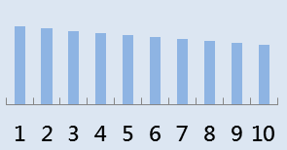
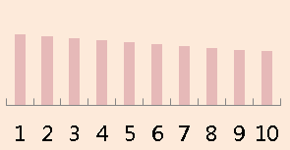
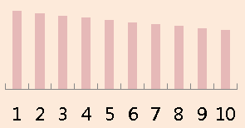
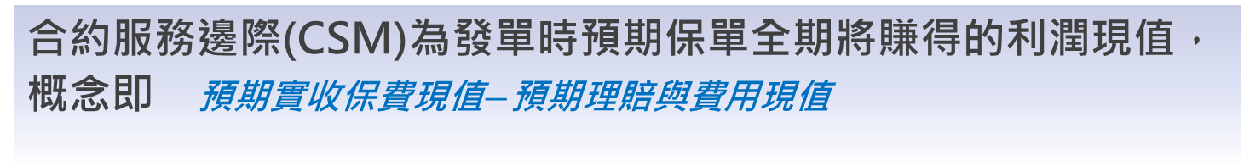
合約服務邊際(CSM) –概念介紹
合約服務邊際(CSM)為發單時預期保單全期將賺得的利潤現值，概念即 預期實收保費現值$−$預期理賠與費用現值
預期實收保費現值
CSM
當CSM>0時：
表示保單具有利潤，在IFRS 17下必須以攤銷方式逐年釋出認列利益
尚未認列之餘額需提存在負債項下
預期理賠費用現值
虧損
預期理賠費用現值
當CSM<0時：
表示保單為虧損性合約，在IFRS 17下必須一次認列損失
若轉換日當下不同商品群組之間CSM與虧損不能互抵，應積極設法改善其虧損程度
預期實收保費現值
Notes:
台灣接軌日預計為113/1/1，首次財務報導日113/3/31，應揭露當期與前一年度同期資訊。
為滿足首次報告的揭露要求，準則轉換日為111/12/31，即112/1/1起應適用新準則。
轉換日前的保單皆需考慮過渡期的處理(追溯)。

Slide 57
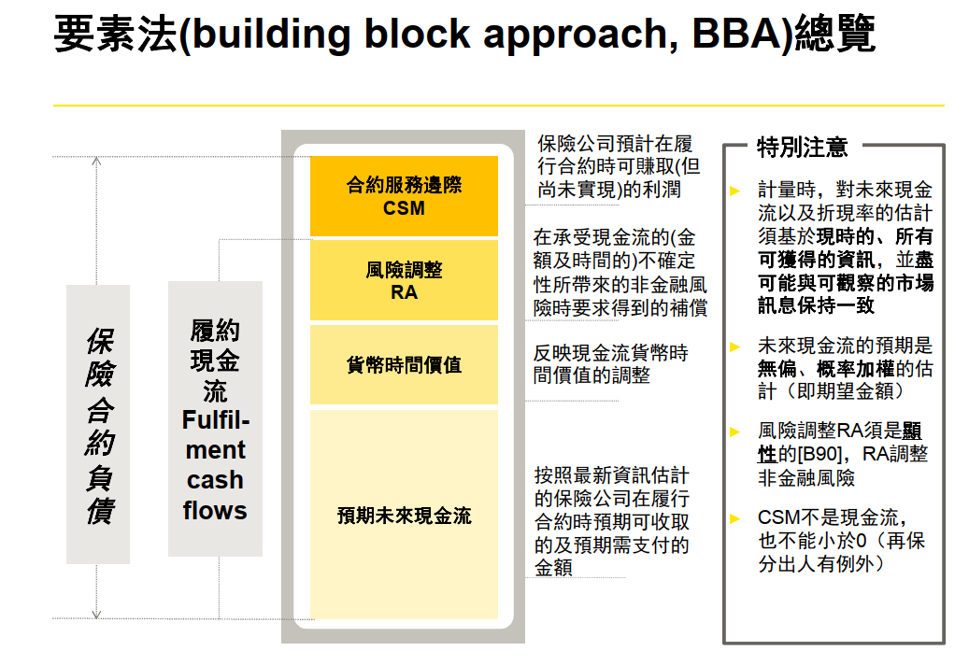

Slide 58
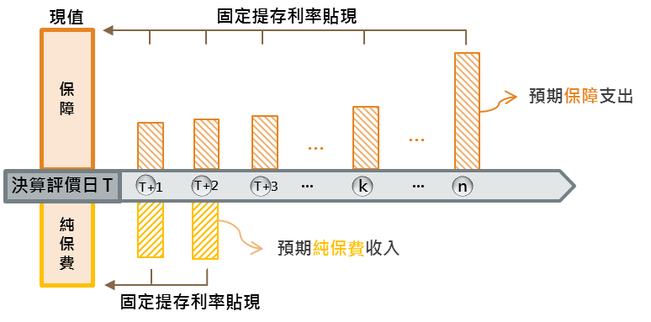
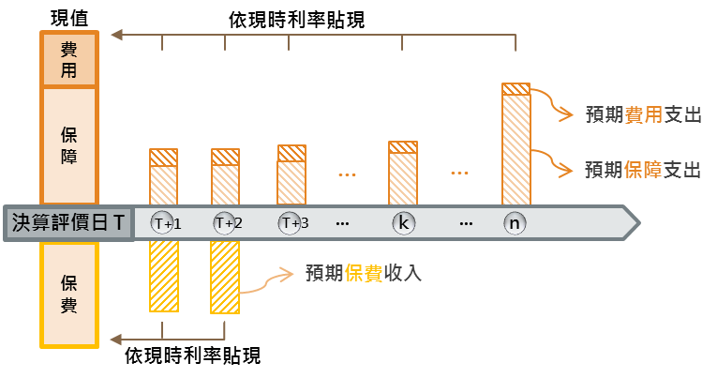
01. 以現時利率進行負債衡量
IFRS17 續後衡量：在每一決算日，以現時資訊重新計算剩餘保障負債（CSM），加上已發生理賠負債（已報未決及未報未決）。
現行方式無法反映負債流量特性，且現時利率與過去差距甚遠，容易低估或高估保險負債
現行準備金制度 | 項目 | IFRS17
於每一決算衡量日，以發單時假設 建立之準備金計算當期提存負債加上已發生理賠負債 | 概念 | 於每一決算衡量日，以現時資訊 重新衡量剩餘保障負債加上已發生理賠負債
精算假設採保守估計，依法令規範同業間採一致標準 未反應過去公司實際經驗 未考慮費用率 | 未來現金 流量 | 精算假設採現時最佳估計 反映過去公司實際經驗，且於每一決算衡量日精算假設重新評估
提存利率依主管機關公布 發單即鎖定利率不隨市場資訊變動而更新 | 貼現率 | 依決算衡量日當時之市場利率計算貼現率，易隨市場利率波動
無，精算假設已採保守估計 | 風險調整 | 預期未來現金流量不確定性之風險調整
無 | CSM | 合約剩餘未賺得利潤，採滾動方式衡量且滾動順序有一定要求
Notes:
未能反映負債現金流量特性
現時利率與過去相距甚遠，已鎖定利率計算準備金容易低估或高估保險負債

Slide 59
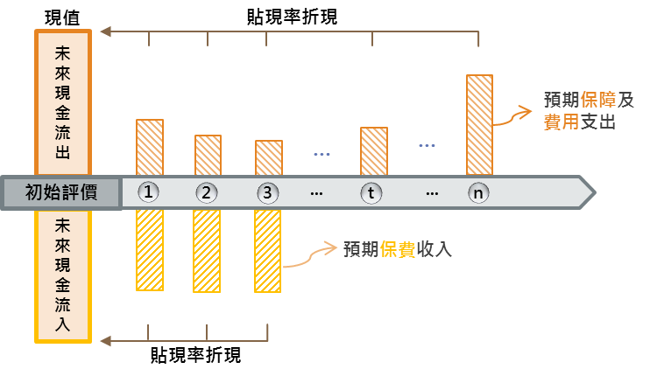
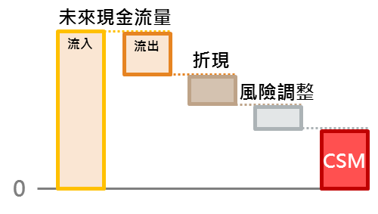
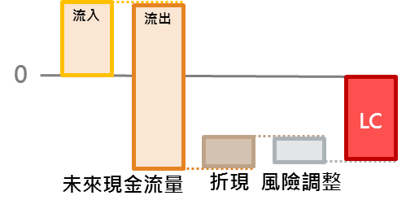
(一)引入合約全期獲利性預估
02. 合約全期獲利性預估
說明
IFRS 17引入類似VNB契約價值概念，於商品定價時即確立合約全期獲利性預估並於財報上揭露。
虧損性合約立即認列首日虧損。
獲利性合約不認列首日利得，將表達於負債項，隨著合約經過時間，採逐期攤銷於損益表認列收入。
於合約初始即評估 合約全期獲利性：
收入>支出：預期獲利
收入<支出：預期虧損
預期獲利合約
合約服務邊際(CSM)為保單未實現的利潤， 合約服務邊際越大，代表公司隱含價值越高
預期虧損合約
損失組成成分(LC)為合約虧損部分，於確認 時點即認列損失，反映會計對虧損立即確認的 原則
有CSM
虧損LC
CSM攤銷入損益表
I/S
_____
_____
___
CSM
CSM CSM CSM
‧‧‧
1
‧‧‧
0
2
註：風險調整概念類似安全邊際

Slide 60

03. 保險合約組合及群組層級
運營流程
保單進件
IFRS 17
準則議題
衡量單位
合約分類
初始認列
分組分群
現行
要保書
建檔日
揭露
公司整體損益
IFRS17
新增
分組分群：
保險組合：相似風險且共同管理
保險群組：一組合內至少要有三群
虧損、厚利、薄利，
且同一群組保單始期之
間隔不得超過一年
公司整體損益
組合
壽險
健康險
…
利變壽
非虧損 | 虧損
非虧損 | 虧損
非虧損 | 虧損
群組
2 0 1 6 | 單位億元 | 台幣 | 台幣 | 台幣 | 美元 | … | 美元
 |  | 不分紅壽險 | 健康險 | 利變壽 | 利變壽 | … | 萬能壽
 | 獲利 | 3.85 | 126.66 | 187.59 | 232.42 | … | --
 |  | 88% | 558% | 40% | 38% | … | --
 | 虧損 | -- | -- | -- | -- | … | -0.01
 |  | -- | -- | -- | -- | … | -4%
財報以公司整體損益揭露改為分別揭露各組合的獲利情形，其中盈虧不得互抵，應分別揭露。
保單應依風險屬性及利潤程度分組分群，主附約的搭配將影響其結果，未來可將主附約的搭售方式納入考量並建立其規則，以利保單進件時，依其規則進行分組分群。
2 0 1 7 | 單位億元 | 台幣 | 台幣 | 台幣 | 美元 | … | 美元
 |  | 不分紅壽險 | 健康險 | 利變壽 | 利變壽 | … | 萬能壽
 | 獲利 | 3.85 | 126.66 | 187.59 | 232.42 | … | --
 |  | 88% | 558% | 40% | 38% | … | --
 | 虧損 | -- | -- | -- | -- | … | -0.01
 |  | -- | -- | -- | -- | … | -4%
2 0 1 8 | 單位億元 | 台幣 | 台幣 | 台幣 | 美元 | … | 美元
 |  | 不分紅壽險 | 健康險 | 利變壽 | 利變壽 | … | 萬能壽
 | 獲利 CSM | 3.9 | 126.7 | 187.6 | 232.4 | … | --
 |  |  |  |  |  | … | --
 | 虧損 LC | -- | -- | -- | -- | … | -0.04
 |  | -- | -- | -- | -- | … | -1.7%

Slide 61

04. 應計基礎方式衡量
運營流程
保單進件
IFRS 17
準則議題
衡量單位
合約分類
初始認列
分組分群
現行
以商品為分類基礎
現行以商品別作為合約分類基礎，可在商品上市前完成各商品合約分類判斷的結果。
IFRS 17下改以合約（主、附約合併）作為判斷基礎，不同的主附約搭配將影響判斷的結果，無法事前建立判斷結果，而須於進件時進行判斷。未來可將主附約的搭售方式納入考量，建立分類判斷規則，於保單進件時，完成結果判斷及標記。
要保書
建檔日
IFRS17
修改
合約分類：
逐保單(主附約合併)進行重大風險測試，判斷是否納入IFRS 17評價範圍。
主約
附約
保險合約
保險合約
保險合約
保單1
以合約為分類基礎
?
投資合約
保險合約
保單2
保險合約
Ex:變額年金累積期間

Slide 62

04. 應計基礎方式衡量
運營流程
保單進件
IFRS 17
準則議題
衡量單位
合約分類
初始認列
分組分群
轉帳繳費件為例
第一筆保費
現行
認列暫收
認列保費收入
合約（主、附約合併）分類判斷如納入IFRS17範圍，即進行初始認列及分組分群作業。
保費認列由實收基礎改為應計基礎，認列時點由承保日提前至轉帳委託書建檔日，亦即建檔後立刻認列保費收入。
提存準備金
投保始期
保單
初始認列
轉帳委託書
建檔日
要保書建檔日
核保通過
扣款成功
承保
IFRS17
修改
保單
初始認列
初始認列日以下三者取早：
◥保單投保始期
◥第一筆保費入金時
◥確定虧損時
第一筆保費
認列保費收入
提存準備金

Slide 63
(一)損益表獨立表達保險利潤與財務利潤
05. 綜合損益表的差異
說明
IFRS17財報表達將與現行財報架構有顯著差異，新架構下之損益表保險利潤與財務利潤將獨立表達，清楚呈現公司經營績效。
保費收入概念消失，收入項剔除儲蓄保費；新架構下契約價值攤分入帳，為未來損益主要來源。
IFRS17下預算控管績效將影響損益平穩性。
現行損益表
收入=A+B+C
A.保費收入
B.投資收入
C.其他收入
支出=D+E+F
D.理賠與費用
E.準備金增提數
F.其他支出
稅前損益=收入-支出
IFRS17損益表
保險利潤=a-b
a.保險合約收入 合約服務邊際(CSM)攤銷 風險調整(RA)釋放 預期理賠與費用
b. 保險服務費用 實際理賠與實際直接費用 取得成本攤銷數
財務利潤=c-d
c.投資收入
d.利息成本(CSM、BEL的利息)
稅前損益=保險利潤+財務利潤
保費收入 概念消失
契約價值 攤分入帳
展現預算 控管績效
清楚呈現
利差損益

Slide 64
(二)契約價值概念引入財報表達
05. 綜合損益表的差異
說明
合約服務邊際(CSM)為合約未實現的利潤，合約服務邊際越大，代表公司隱含價值越高。
CSM攤銷為損益主要來源，契約價值累積越高將使獲利逐年提升。
合約服務邊際可計入自有資本，強化資本適足。(保發中心鍾孟鈴103年出國報告「IAIS Global Seminar and Committee Meetings」)
契約價值累積除可用於挹注未來損益外，於接軌日亦可抵銷歷史包袱商品增提準備壓力。
資產負債表
資產 | 負債
 | 合約服務邊際(CSM)
 | 風險調整(RA)
 | 最佳估計未來現金流量現值(BEL)
 | 股東權益
損益表
1 | 保險利潤
 | + 保險合約收入 CSM攤銷 RA釋放 預期理賠與費用
 | ─ 實際理賠與費用
2 | 財務利潤
 | + 投資收入
 | ─ 利息成本
稅前損益
CSM攤銷
入損益表
CSM
‧‧‧
CSM CSM CSM
1
‧‧‧
0
2
CSM攤銷後餘額表達於負債項
CSM表達於負債項，隨著合約經過時間，採逐期攤銷於損益表認列收入

Slide 65
05. 綜合損益表的差異
保費收入概念消失：
不再以「已收取保費」認列保費收入，收入金額將下降。
僅反映公司當期提供服務的收入，非一次認列收入，且以預期數為基礎。
保險給付改為類似現行實付理賠之概念：
現行保險給付包含身故、醫療、生存、滿期、祝壽保險金及解約金等各項給付，未來將排除投資組成部分
現行綜合損益表
1 | 營業收入 | 3,190
 | + 保費收入 | 2,600
 | + 財務收入 | 600
 | + 資產利得 | -10
2 | 營業成本與費用 | 3,200
 | ─ 保險給付 | -1,000
 | ─ 事業費用 | -200
 | ─ 準備金增提數 | -2,000
3 | 其他 | -1
稅前淨利(=1-2+3) |  | -11
本期淨利 |  | +1
4 | 未實現損益 | +100
本期綜合損益 |  | +101
IFRS17綜合損益表
1 | 保險利潤 | +10
 | + 保險合約收入 | 300
 | CSM攤銷、RA釋放 預期理賠、預期直接費用 其他(取得成本攤銷、LC調整) | 48 250 2
 | ─ 保險服務費用 | -300
 | 實際理賠、實際直接費用 其他(取得成本攤銷、LC調整) 虧損群組首日虧損及經驗調整 | -250 -1 -60
2 | 財務利潤 | +150
3 | 其他非直接可歸屬費用 | -61
稅前淨利(=1+2+3) |  | +99
4 | 計入OCI - 保險財務收益或費用 計入OCI - 資產價值變動 | +100 +90
本期綜合損益(=1+2+3+4) |  | +289
保險給付
癌症/重疾理賠 醫療理賠 附約理賠 | -- -- --
身故理賠 | --
生存/滿期/年金 紅利給付 解約金 | -- -- --
身故 保險金 給付 (DB) |  | DB-SV (淨危額)
 |  | 相對應 解約金 (SV)
實際理賠
排除投資組成部分
投資組成部分
Notes:
現行保費收入採已收取保費為基礎，
保險合約收入只反映公司提供當期服務的收入，包含了當期的利潤釋放CSM攤銷數和當期的RA的釋放數，以及當期的預期理賠和費用
(主要想傳達：現行損益包含了”當期及未來”的概念，而IFRS17僅就”當期”)
(現行的這筆保費代表著公司為了履行”當期及未來”對保戶的承諾而收取的保費，請注意是當期及未來的概念
而17下損益表僅呈現當期的結果，包含了當期保險成本、當期費用、當期財收，及整包未來預期利潤在當期的攤銷數)
保險給付項目也有改變
假設現行的身故理賠，給保戶100萬，在現行損益表放100萬，而這100萬其中屬於客戶價值的部分有85萬，剩下的15萬才是公司真正的賠付金額，未來損益表呈現15萬的數字
實際上現行的損益表有保險給付也有準備金收回數，net調的結果就是實際理賠的概念，很類似現行的實付理賠
我們來看現在的保險給付項目有醫療、身故、生存金、滿期金、解約金等等，
屬於投資組成部分要排除掉，像是生存金滿期金解約金，這些都像存款一樣搬進搬出不要在損益表上反應
保險利潤的收入面有預期理賠數和預期費用，規劃依照年度預算編列數來訂定，
如果實際的經營結果可以越往預算數靠攏，對損益的波動就越小，
如果可以比預算編列的更節省成本，保險利潤就會增加。
這裡倒也不是說預算編列的時候要寬鬆一點，因為如果預算數編列估的越大會影響到CSM，CSM變小會讓每一年的CSM攤銷數變少保險利潤也跟著變小。

Slide 66
Topic 3.
主管機關要求時程
01 監理機關要求接軌
時程計畫表
Notes:
在第一階段中

Slide 67
監理機關要求接軌時程計畫表
為推動我國保險業接軌IFRS17，監理機關成立專案平台(TWTRG)及準則導讀，並訂定重要階段性工作項目查核點，每季提報董事會接軌工作進度。
1.成立IFRS17專案小組
2.107Q4起每季提報董事會
接軌工作執行進度
準則執行議題及資料盤點
差異分析
108/9/30：產出報告
108/12/31：提報董事會
109/12/31：
完成核心系統之調整或建置
完成公司策略、作業流程、內部控制調整計畫
110/12/31：
完成IFRS17保險合約負債相關計算模型及系統之建置
113/1/1
開帳
114/1/1
IFRS17接軌
階段性查核點
107年 / 2018年 |  |  |  | 108年 / 2019年 |  |  |  | 109年 / 2020年 |  |  |  | 110年 / 2021年 |  |  |  | 111年 / 2022年 |  |  |  | … | 113年 / 2024年
Q1 | Q2 | Q3 | Q4 | Q1 | Q2 | Q3 | Q4 | Q1 | Q2 | Q3 | Q4 | Q1 | Q2 | Q3 | Q4 | Q1 | Q2 | Q3 | Q4 |  | Q1 | Q2 | Q3 | Q4
成立公司跨 部門專案小組
資訊蒐集相關系統之調整或建置
公司策略/作業流程/內控調整計畫研擬
平行測試、持續調整校正
監理機關
準則導讀及問題彙整
差異分析
負債計算模型及系統建置
轉換日
註：所有公司皆須參與準則導讀並盤點實務執行問題，由會計師、專案小組主管、精算部門副總與總經理簽名，按季提報董事會。
 |  |  |  |  |  |  |  |  |  |  |  |  |  |  |  |  |  |  |  | …
第一階段：差異分析
第二階段：設計、執行、測試暨調整、策略規劃研擬
第三階段：
平行測試、調整校正
轉換日
SKL
(1)核心系統、費用系統及精算系統建置 (2)IFRS17系統、會計資訊系統建置
研擬公司策略、作業流程、內部控制之調整計畫
完成相關策略、作業流程、內控之調整

Slide 68
2019年第二階段作業規劃說明
第二階段專案作業著重於系統之設計、執行、測試暨調整，並逐步研擬公司經營策略、制訂作業流程及內部控制調整計畫。
專案名稱 | 3月 | 4月 | 5月 | 6月 | 7月 | 8月 | 9月 | 10月 | 11月 | 12月 | 相關部門
 |  |  |  |  |  |  |  |  |  |  | 行政、精算財會、資訊
 |  |  |  |  |  |  |  |  |  |  | 數理 資訊
 |  |  |  |  |  |  |  |  |  |  | 會計、資訊
 |  |  |  |  |  |  |  |  |  |  | 會計、資訊
 |  |  |  |  |  |  |  |  |  |  | 數理
 |  |  |  |  |  |  |  |  |  |  | 商開、數理
 |  |  |  |  |  |  |  |  |  |  | 數理
資訊系統調整計畫
核心系統
初步盤點表
實際產出
調整
理賠/契變/財會訪談
新契約 /
給付訪談
佣獎/團險/續期訪談
貸款 /
精算訪談
再保/投資型訪談
評估
IFRS 17引擎
系統規劃及外購評估
(若為外購方案)
系統選商
教育訓練
自建評估
調整
費用系統
系統自建之開發規劃暨執行
外購
會計資訊系統
系統規劃及評估
系統選商
廠商DEMO
業務訪談
精算模型重建計畫
資料整理/系統評估
評估調整計畫暨執行
商品試點計畫
以現有或新商品作為試點標的實際執行於精算實務作業
公司策略研擬
接軌IFRS 17公司經營策略研擬
註：IFRS17 Data Hub預計明年啟動

Slide 69
Topic 4.
系統面的調整
01 架構與流程之差異
02 各系統異動範圍
➔ 核心、費用系統
➔ 資料中介層
➔ 精算系統(Prophet)
➔ 會計資訊系統
Notes:
在第一階段中

Slide 70
現行準備金系統架構與流程
現行準備金於決算環境計算產出後，由數理課進行驗證與短年期準備金之計算後以EXCEL格式傳遞於會計部門
會計部門進行查核後編制報表
資訊部門
會計部門
核心
系統
人工準備金查核
責任準備金
精算部門
短年期準備金計算
決算
環境
責任準備金資料
人工準備金查核
費用
系統

Slide 71
IFRS17 架構與流程-Prophet
盡可能減少【核心】與【費用系統】的異動。
新增【資料中介層】進行分組分群、費用分攤處理..等準則要求，並產出模型所需資料。
新增【IFRS17計算引擎】進行CSM之計算及新增【會計資訊系統】因應多套會計準則
行政、精算、會計部門
會計部門
每日傳票資料
核心
系統
會計資訊系統
1
3
6
資料
中介層
當期計算結果
投資費用及手工帳
每月間接費用分攤結果
計算結果
精算部門
5
當期計算過程
Prophet PRD/IDR
(儲存單元)
決算
環境
IFRS17
計算引擎
2
費用
系統
【以組群傳遞】
實際現金流
前期計算結果
費用分攤結果
保單基礎資料
月底換匯資訊
預期數
4
Prophet 精算模型
既有系統
待建置

Slide 72
IFRS17 架構-自建引擎
盡可能減少【核心】與【費用系統】的異動。
新增【資料中介層】進行分組分群、費用分攤處理..等準則要求，並產出模型所需資料。
新增【IFRS17計算引擎】進行CSM之計算及新增【會計資訊系統】因應多套會計準則
行政、精算、會計部門
會計部門
核心
系統
每日傳票資料
會計資訊系統
1
3
投資費用及手工帳
6
資料
中介層
每月間接費用分攤結果
自建引擎
計算結果
精算部門
計算結果
5
Prophet PRD/IDR
(儲存單元)
決算
環境
IFRS17
計算引擎
2
費用
系統
當期預期數
預期數
Prophet 精算模型
4
既有系統
保單基礎資料
待建置
Notes:
【核心系統】
<<佣獎、入金手續費、體檢費>>
[手工帳 ]
現行是在核心系統出手工傳票
未來會在會計資訊系統中處理
→ 未來的手工帳在會計資訊系統中貼標
→ (每周) 再傳遞到 Data hub 作分攤(實際數) → 計算引擎
[資料傳遞 ]
(每日) 傳遞貼標(維護 / 間接費用)後的傳票給會計資訊系統
(每周) 傳遞 PPJLS (實際的交易分錄) → Data Hub 進行費用分攤
EX:
Podt 保單資料
Codt 保障資料
商品相關的
pldf
cvrf
plnt
用來抓佣金的
poag
poor
crat / crat2
crtb /crtb2/crtb3
agci*
判斷豁免/ 換套
xclcv
換匯
XCVCR
帳務相關
PPJLS
PPJLTS
JORNS
【IFRS17資料中介層】 (主要處理每月/ or 每周的假決算使用)，不出帳，不作費用貼標
[傳出 / 接收]
【每周(每次決算含假決)】
1. (傳入) 實際數 (核心實際交易分錄、取得成本、直接費用) → for 引擎
a. PPJLS、PPJLTS、JORNS
b. 分攤後的直接費用(維護)
2. (傳入) 保單基礎資料的產出 →for prophet
a. 保單基本資料 : podt、codt、cvpu、cvet
b. 商品相關 : pldf、cvrf、plnt、plnd
c. 佣金相關 : crat、crat2、crtb、crtb2、crtb3、poor、poag、agin、agci、xagrc、agln
d. 交易相關 : pclg、pcco
e. 理賠相關 : clar、xclcv、cltb、(重算豁免附約保額ps001p)、clmm、clbe、clbf、clsv、
f. 保費相關 : bill、prat、porf，ps001p、plat、qtplg
g. 決算相關 : couv、qcvr1
h. 年金相關 : qpsar、qcvrf、psbf、qpoop、rela、nain、uvalblb(取DAG)
i. 法令相關 : xpcnb、soep(外溢保單)
j. 投資型相關: qfelr(附加費用)、qmfde、qexrt、qmfnv
k. 利變相關 : poep
l. 會計分錄 : ppjls、ppjlts、ppbel、jorns
m.貸款 : lnlg
n. 再保 : rico、ri…
o. 團險 : GPOC、PCOI、GCOP、GPOP、GIRT、GIRD、TAPO、TACO、TAPL、WGPOC、WPODT、WCODT ，(團終團養)
3. (傳入) 費用 (已處理貼標-維護費用、間接費用) →for 會計資訊系統
直接費用(於data hub 中進行分攤)
間接費用(於data hub 中進行分攤)
4. (傳入) 當期計算結果 、非來自費用系統之費用帳務 →for 計算引擎下期使用 & 費用系統
當期計算結果
投資費用
手工帳
【每月】
5. (傳出)(每月)投資費用、手工帳、取得成本 →for 費用系統(追蹤預算實支)
a. 投資費用、手工帳(來自會計資訊系統 )
b. 取得成本(先由核心傳入、再由data hub 傳入費用)
c. 此部分資料可於決算後轉入
[處理]
1. 費用分攤 → for prophet & 引擎
2. 分組分群 → for prophet & 引擎
3. 標合約邊界 → for prophet
4. 合約分類 → for prophet
5. 標衡量模型 → for prophet
6. 保單基本資料 → for prophet
7. 篩選出實際數(PPJLS、PPJLTS、JORNS) →for 引擎
[費用系統] – oracle
1. 資料 → (每日) 會計資訊系統，貼標籤 ( 維護 / 間接費用 )
2. 資料 → (每周 / 決算)Data Hub ，貼標籤( 維護 / 間接費用 ) → 計算引擎
3. 資料 ← (每月) 從Data Hub 中拉回各項費用資料(ex: 投資費用、手工帳、取得成本)
[會計資訊系統]
(每日) 傳遞貼標(維護 / 間接費用 / 取得成本)後的費用傳票給會計資訊系統
(每日) 傳遞每日交易傳票給會計資訊系統

Slide 73
IFRS17下核心/費用系統異動範圍
配合IFRS17準則要求，核心系統需產出所要求之資料顆粒細緻度，如：投資組成成分拆分
以並存兩套帳方式進行，以減少因系統異動對現行作業之影響
項目 | IFRS17需求 | 需投入資源
初始認列日 | 收費與保障開始日孰早者
合約修改 | 若契變行為影響到現金流，且造成合約邊界重大變化、分組分群改變與衡量模型的改變，即須進行合約除列再認列
再保險 | 提供再保合約資料以產出再保現金流
實際 現金流 | 以實際交易的現流調整精算模型之預期數
兩套帳 分流 | 系統中以兩套帳並行方式，同時產生IFRS17與4的會計相關資料
投資組成 成分拆分 | 理賠給付時應拆分投資組成成分與保險成分，並以不同的會計科目記錄
保單貸款 列入負債項 | 在IFRS17下，保單貸款金額改列入負債的收入項
資訊拋接 至中介層 | 【核心】及【費用系統】須將相關資料透過工具傳遞至資料中介層供後續計算使用
資訊部門
會計部門
核心
系統
每日帳務 及 費用資料
1
會計資訊系統
3
6
IFRS17
Data Hub
精算部門
5
Prophet PRD/IDR
(儲存單元)
決算環境
IFRS17
計算引擎
2
費用
系統
Prophet 精算模型
既有系統
4
待建置
Notes:
核心系統
- 初始認列日
- 合約認列
- 合約修改
- 合約除列
- 再保險
- 合約實際現金流量
- *兩套帳分流
- *投資組成成分拆分
- *保單貸款改列負債項收入
- *契變除列再認列的契變當下保價金保留
費用系統
- 費用資訊的拋接
DATA HUB
- 合約分類
- 合約拆分與合併
- 合約邊界
- 合約衡量模型(選用哪個模型)
- 合約彙整層級
- 合約實際現金流量
- *費用拆分
精算模型
- 預期數 - PROPHET
計算引擎
- 合約服務邊際-CSM滾動計算
- 合約負債衡量
會計資訊系統
- 兩套會計準則並行處理
- 財報表達與揭露
- 提供資產負債管理資訊
-

Slide 74
IFRS17下資料中介層作業範圍
新購 【資料中介層】以彙整IFRS17相關系統所需資訊
負責處理合約分類、分組分群、費用分攤、實際數產出…等相關功能
項目 | IFRS17需求 | 需投入資源
合約 分類 | 需逐單判斷是否具商業實質與顯著風險，區分出是否歸屬於IFRS17或其他會計準則
合約 邊界 | 需依照經濟實質之權利與義務關係，進行合約邊界之判斷
分組 分群 | 以保單群組為衡量單位，需於系統內標註每一保單所屬之群(Group)、組合(Portfolio) | 中
費用 拆分 | 需拆分為維護、間接、其他費用 | 高
費用 分攤 | 依照【費用分攤作業細則】，攤分至個保單群組及帳冊
實際數 | 損益科目實際與預期差異須由CSM吸收，故需將實際數拆分至保單群組 | 中
保單基礎資料 | 透過來自核心的相關Table，產出精算模型所需要的保單基礎資料 | 中
衡量 模型 | 透過分組分群決定該合約適用
行政、精算、會計部門
會計部門
核心
系統
每日帳務 及 費用資料
1
會計資訊系統
3
6
資料
中介層
精算部門
5
Prophet PRD/IDR
(儲存單元)
決算環境
IFRS17
計算引擎
2
費用
暨
預算
系統
Prophet 精算模型
4
既有系統
待建置
Notes:
[傳出 / 接收]
【每周(每次決算含假決)】
1. (傳入) 實際數 (核心實際交易分錄、取得成本、直接費用) → for 引擎
a. PPJLS、PPJLTS、JORNS
b. 分攤後的直接費用(維護)
2. (傳入) 保單基礎資料的產出 →for prophet
a. 保單基本資料 : podt、codt、cvpu、cvet
b. 商品相關 : pldf、cvrf、plnt、plnd
c. 佣金相關 : crat、crat2、crtb、crtb2、crtb3、poor、poag、agin、agci、xagrc、agln
d. 交易相關 : pclg、pcco
e. 理賠相關 : clar、xclcv、cltb、(重算豁免附約保額ps001p)、clmm、clbe、clbf、clsv、
f. 保費相關 : bill、prat、porf，ps001p、plat、qtplg
g. 決算相關 : couv、qcvr1
h. 年金相關 : qpsar、qcvrf、psbf、qpoop、rela、nain、uvalblb(取DAG)
i. 法令相關 : xpcnb、soep(外溢保單)
j. 投資型相關: qfelr(附加費用)、qmfde、qexrt、qmfnv
k. 利變相關 : poep
l. 會計分錄 : ppjls、ppjlts、ppbel、jorns
m.貸款 : lnlg
n. 再保 : rico、ri…
o. 團險 : GPOC、PCOI、GCOP、GPOP、GIRT、GIRD、TAPO、TACO、TAPL、WGPOC、WPODT、WCODT ，(團終團養)
3. (傳入) 費用 (已處理貼標-維護費用、間接費用) →for 會計資訊系統
直接費用(於data hub 中進行分攤)
間接費用(於data hub 中進行分攤)
4. (傳入) 當期計算結果 、非來自費用系統之費用帳務 →for 計算引擎下期使用 & 費用系統
當期計算結果
投資費用
手工帳
【每月】
5. (傳出)(每月)投資費用、手工帳、取得成本 →for 費用系統(追蹤預算實支)
a. 投資費用、手工帳(來自會計資訊系統 )
b. 取得成本(先由核心傳入、再由data hub 傳入費用)
c. 此部分資料可於決算後轉入
[處理]
1. 費用分攤 → for prophet & 引擎
2. 分組分群 → for prophet & 引擎
3. 標合約邊界 → for prophet
4. 合約分類 → for prophet
5. 標衡量模型 → for prophet
6. 保單基本資料 → for prophet
7. 篩選出實際數(PPJLS、PPJLTS、JORNS) →for 引擎

Slide 75
IFRS17下精算系統作業範圍
精算模型需新增團險、再保、保單貸款…等相關現金流量計算、並考量精算系統之更新需求
需增購IFRS17計算引擎，提供CSM、RA相關計算功能
資訊部門
會計部門
核心
系統
每日帳務 及 費用資料
1
會計資訊系統
3
6
項目 | IFRS17需求 | 需投入資源
Prophet 儲存單元 | 若採用Prophet解決方案，則須配合增購專用儲存單元，以利後續資料傳遞或存取使用 | 高
IFRS17 計算引擎 | 合約負債衡量 合約服務邊際-CSM滾動計算 以核心的實際數調整預期數的經驗偏差，差異調入CSM | 高
Prophet 精算模型 | 產出預期數 需新增保單貸款、再保險等相關參數 | 中
IFRS17
Data Hub
精算部門
決算環境
5
Prophet PRD/IDR
(儲存單元)
IFRS17
計算引擎
2
費用
暨
預算
系統
Prophet 精算模型
4
既有系統
待建置
Notes:
Podt 保單資料
Codt 保障資料
商品相關的
pldf
cvrf
plnt
用來抓佣金的
poag
poor
crat / crat2
crtb /crtb2/crtb3
agci*
判斷豁免/ 換套
xclcv

Slide 76
IFRS17下會計資訊系統作業範圍
建立新會計資訊系統，以處理多準則帳務並將現行人工作業系統化
即時產出各類報表及資產負債管理資訊
資訊部門
會計部門
項目 | IFRS17需求 | 需投入資源
會計資訊 系統 | 採購新的系統，並增設 IFRS17相關會科與分錄邏輯，可提供同時產出兩套準則帳務及自動化揭露之功能。 | 中
保險合約 月結作業 | 接收計算引擎產出之保險負債、相關損益與對帳資料，拋轉至會計資訊系統產出會計分錄、結轉與過帳 | 高
核心
系統
每日帳務 及 費用資料
1
會計資訊系統
3
6
IFRS17
Data Hub
精算部門
決算環境
5
Prophet PRD/IDR
(儲存單元)
IFRS17
計算引擎
2
費用
系統
Prophet 精算模型
4
既有系統
待建置
Notes:
Podt 保單資料
Codt 保障資料
商品相關的
pldf
cvrf
plnt
用來抓佣金的
poag
poor
crat / crat2
crtb /crtb2/crtb3
agci*
判斷豁免/ 換套
xclcv

Slide 77
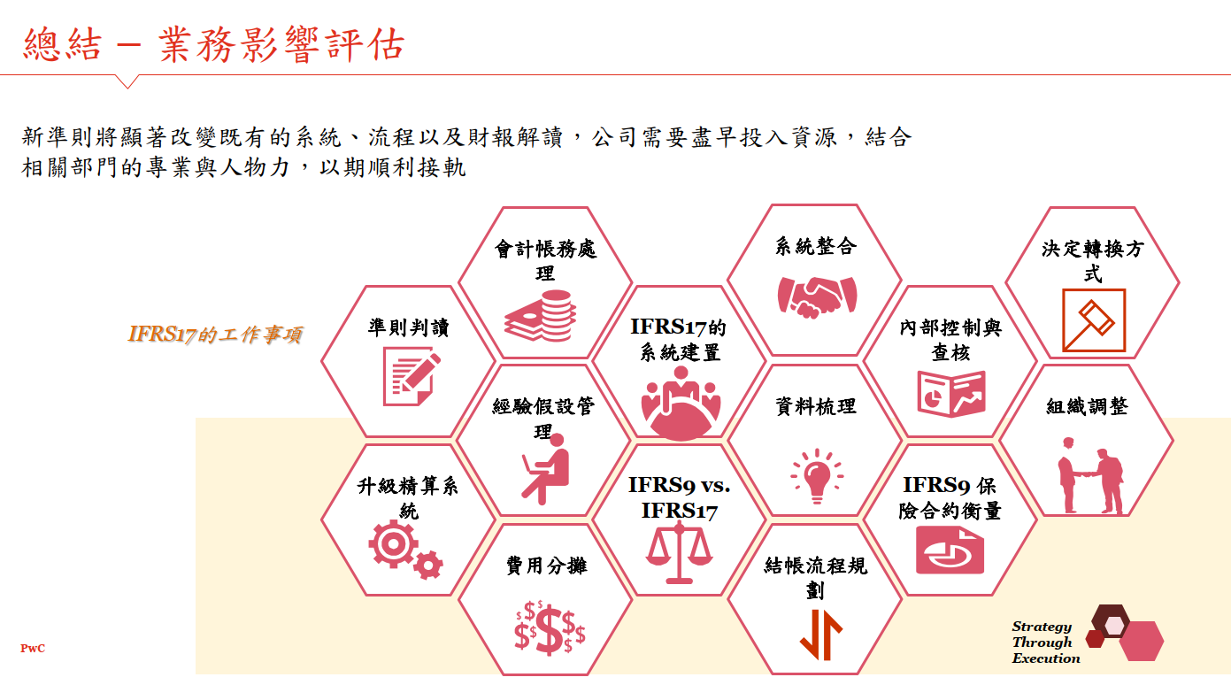

Slide 78
報告完畢，謝謝指教

Slide 80
報告完畢，謝謝指教

Slide 81
整體幹部會議-主席輪值表
月份 | 部室
9/18 | 資訊規劃部
10/16 | 數位資訊部
11/20 | 資訊系統部
6/19(取消) 7/17、12/18 | 投資資訊部
8/21、109/1/22 | 壽險資訊部
協理幹部會議-每月第1週、第4週
PMO檢視會議-每月第2週
整體幹部會議-每月第3週

Slide 82
整體幹部會議議程
一.資訊中心暨部門指標檢視(30分鐘)
季檢視4月、7月、10月、12月(BSC、專案-資訊規劃部,其他指標-各部室)
未達成者請說明未達原因及改善計劃(各部室)
二.跨部門議題(30分鐘)
資安議題呈報(主辦部室詢問資安部)
內/外稽 稽核改善項目
資訊系統部月報
下個月預計上線系統說明(各部室)
三.課務報告(約60分鐘，各課約10~15分鐘)
擔任主席所屬部室之課主管進行報告
(報告方向:最有成就、對公司最有價值、需改進項目說明)
四.資訊分享:(約30分鐘)
由擔任主席所屬部室進行此議程規劃
(規劃方向：方向-新科技、同業動態、出差心得分享)

